Slide 2
علی آقابابا هشتم الف
تاریخ

Slide 3
بیشینه تاریخی
تهران پیشینه‌ای طولانی دارد و باستان‌شناسان بر این باورند که زندگی در این منطقه به دوران نوسنگی برمی‌گردد. در سال ۱۳۹۳، اسکلت یک انسان در منطقه مولوی تهران، متعلق به حدود ۷٬۰۰۰ سال پیش پیدا شد؛ در سال ۱۳۹۴ نیز یک اسکلت دیگر به همراه ابزارهای سنگی در نزدیکی همان محل یافت شد.
در برخی نوشته‌های پارسیگ، ری به عنوان زادگاه زرتشت معرفی شده‌است همچنین در درگیری میان داریوش سوم و اسکندر مقدونی، اسکندر و سپاهیانش برای چند روز در این منطقه توقف داشتند.
در نوشته‌های تاریخی از تهران به عنوان منطقه‌ای خوش آب و هوا و پر از باغ‌های میوه یاد شده‌است.در اوایل قرن هفتم بر اثر حملهٔ چند بارهٔ مغول‌ها به ری و رخدادهایی همانند زلزله، ری که از شهرهای پرآوازهٔ آن دوران بود، ویران گشت، بسیاری از مردمش کشته شدند و گروه‌هایی از آن‌ها نیز به دیگر نقاط پناه بردند؛ تهران یکی از محل‌هایی بود که پناهگاه مردم ری شد که این در کنار انتقال دانش ساخت‌وساز، تجارت و شهروندی مردم ری به تهران، توانست آغاز فصل تازه‌ای برای پیشرفت تهران باشد

Slide 4
حکومت شکل گرفته
تهران در برابر حمله افغان‌ها (پشتون‌ها) ایستادگی زیادی کرد و به همین خاطر آن‌ها پس از تصرف تهران این شهر را ویران کردند و باغ‌ها و تاکستان‌های آن را از میان بردند. در زمان نادرشاه تهران دوباره نام و نشانی یافت و در همین شهر بود که نادرشاه رهبران بزرگ شیعه و سنی را گرد هم آورد و پیشنهاد اتحاد اسلامی و رفع اختلاف‌ها را به آن‌ها داد.
کریمخان زند به مدّت ۴ سال تهران را مرکز حکومت خود قرار داد و در محوّطهٔ ارگ بناهای جدیدی احداث نمود.
آغا محمدخان برابر نوروز ۱۱۶۴ خ. تهران را به پایتختی برگزید و در همین شهر تاج‌گذاری کرد.

Slide 5
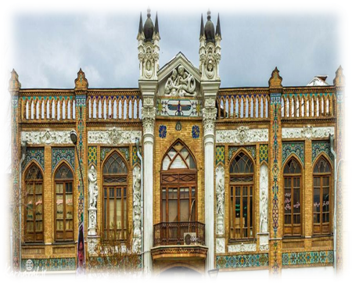
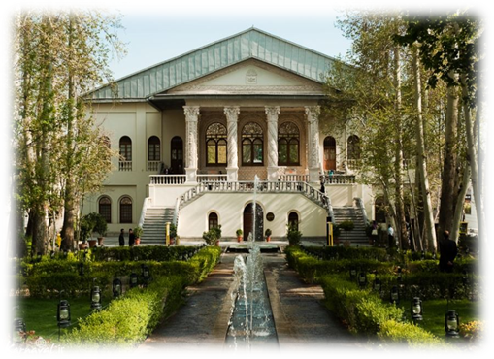
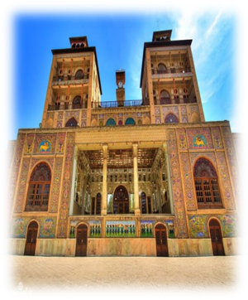
ساختمان وبناهای تهران
موزه سینما
سرای روشن
تماشاگه زمان
شمس العماره
کاخ سبز
عمارت مسعودیه
تئاتر شهر

Slide 6
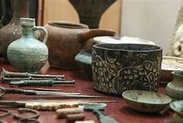
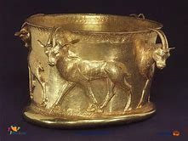
اشیاء تاریخی

Slide 7
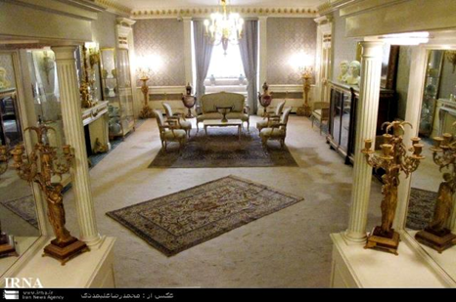
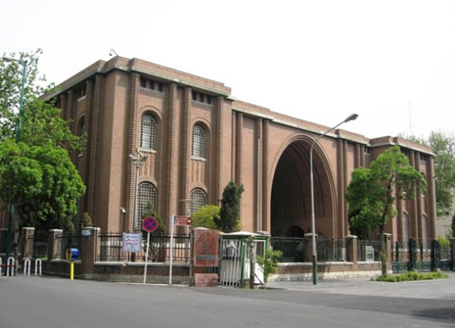
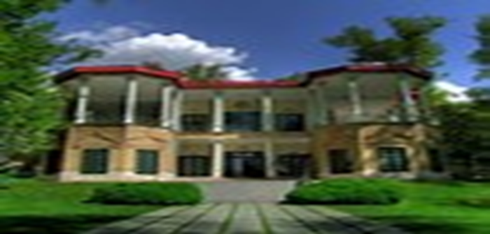
موزه های تهران
موزه ایران باستان
موزه هنرهای معاصر
موزه سینما
موزه های کاخ موزه سعدآباد

